Slide 1
Tipos de datos
KARINA CANTILLO

Slide 2

C#
NUMERICOS
ENTERO int long Short byte uint ulong ushort sbyte | DECIMAL Float double decimal
C# es un lenguaje de programación de Microsoft para .NET. Es usado para crear aplicaciones de escritorio, web, móviles y juegos. Destaca por su sintaxis clara y su integración con Windows y Azure.
Es un lenguaje tipado y compilado
CADENA
string
FECHA
DateTime
DateOnly
TimeOnly

Slide 3
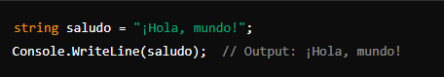
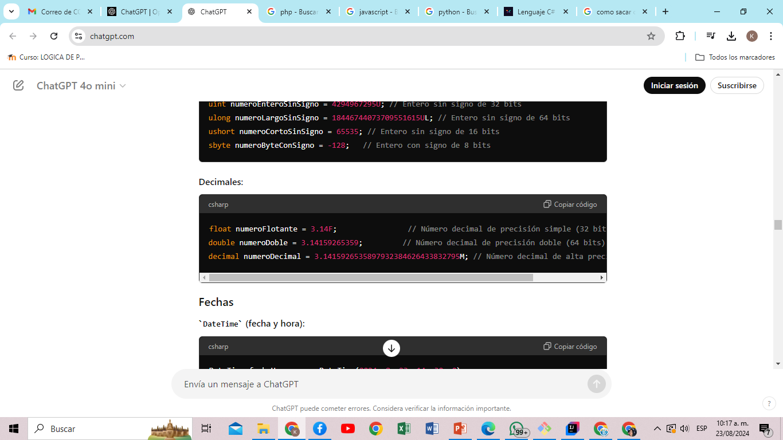
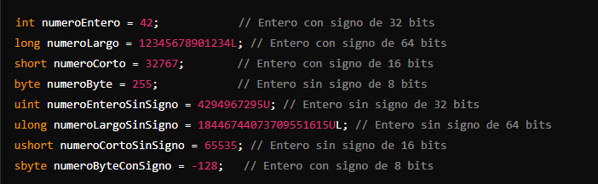
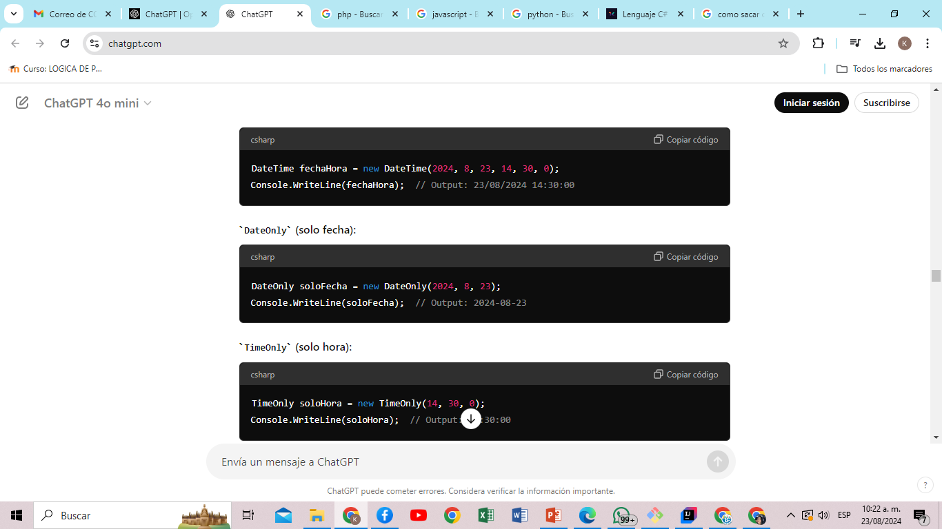
Ejemplo:

Slide 4

java
FECHA
java.util.Date
java.util.Calendar
java.time.LocalDate
java.time.LocalDateTime
java.time.ZonedDateTime
Java es un lenguaje orientado a objetos creado por Oracle. Su lema es "escribe una vez, ejecuta en cualquier lugar", ya que el código se ejecuta en la Máquina Virtual Java (JVM), permitiendo usarlo en diferentes plataformas. Es común en aplicaciones empresariales, es tipado y compilado.
NUMERICOS
ENTERO Int Long short byte | DECIMAL Float double
CADENA
string

Slide 5
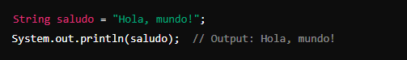
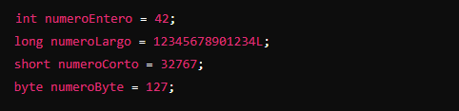
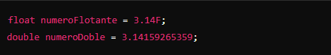
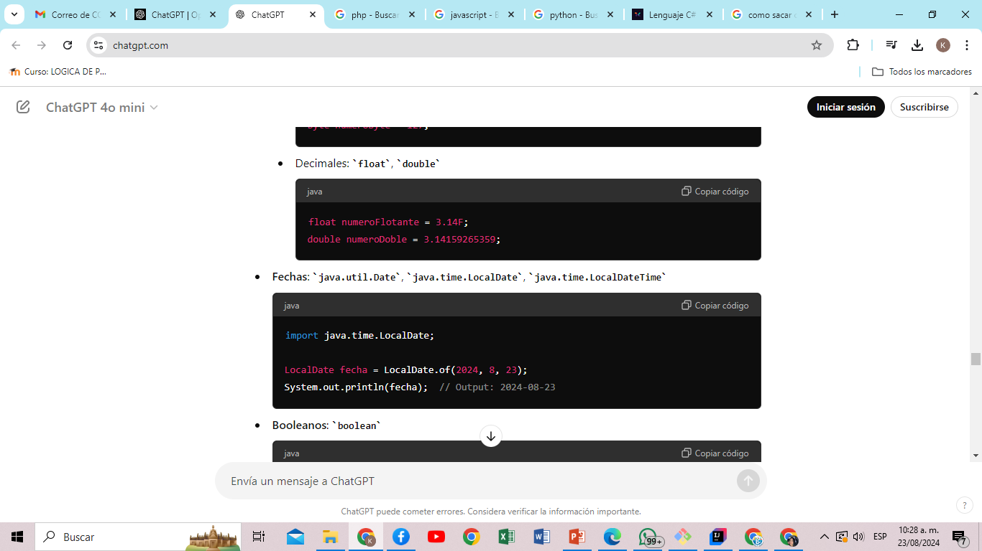
Ejemplo:

Slide 6

python
FECHA
datetime.date datetime.datetime datetime.time datetime.timedelta
CADENA
str
Python es un lenguaje de alto nivel con una sintaxis simple, ideal para principiantes como para expertos. Es versátil y se usa en desarrollo web, análisis de datos, inteligencia artificial y automatización. No es tipado y es interpretado
NUMERICOS
ENTEROS | DECIMALES
int | float

Slide 7
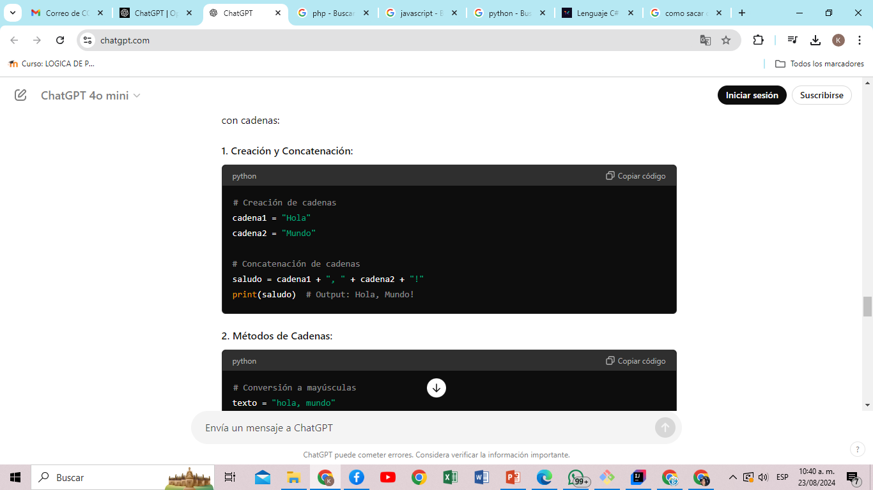
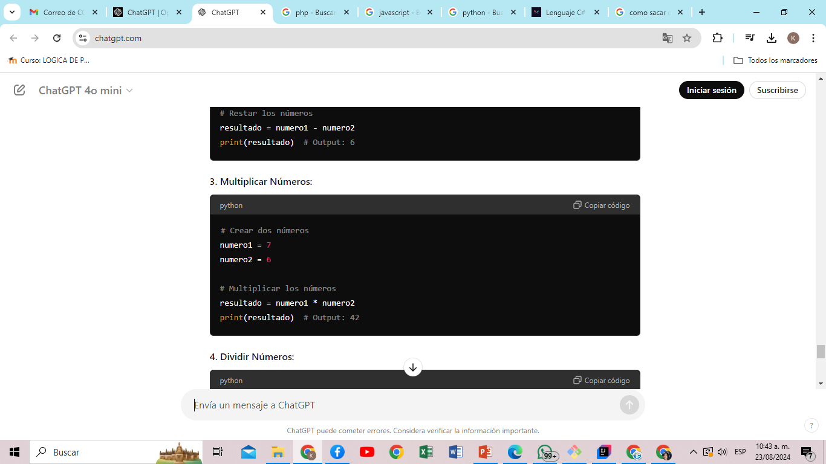
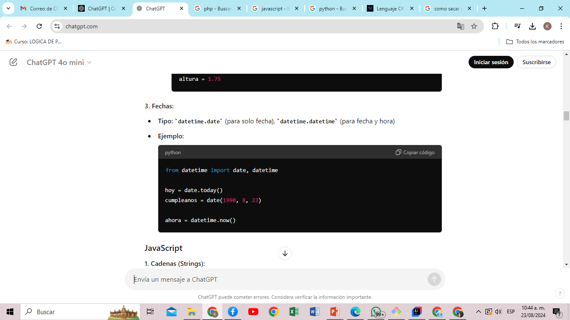
ejemplo:

Slide 8

jAVAscrip
NUMERICOS
number
JavaScript es clave para el desarrollo web, permitiendo sitios interactivos y dinámicos. Se ejecuta en el navegador, y también se usa en el servidor con Node.js, y en aplicaciones de escritorio y móviles con Electron y React Native. Es interpretado y es no tipado
CADENA
string
FECHA
Date

Slide 9
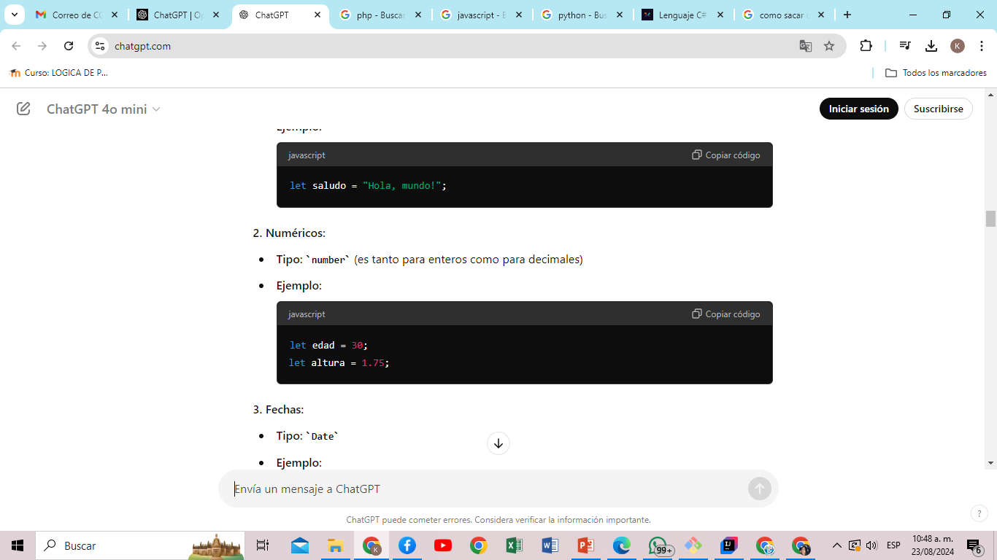
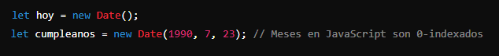
EJEMPLO

Slide 10

php
CADENA
string
HP es un lenguaje de scripting del lado del servidor para el desarrollo web. Es ideal para generar contenido dinámico y se integra bien con bases de datos. Se usa en sitios web y aplicaciones. Es no tipado e interpretado
NUMERICOS
ENTEROS | DECIMALES
int | float
FECHA
DateTime DateInterval DatePeriod

Slide 11
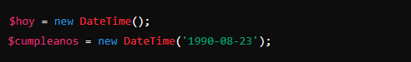
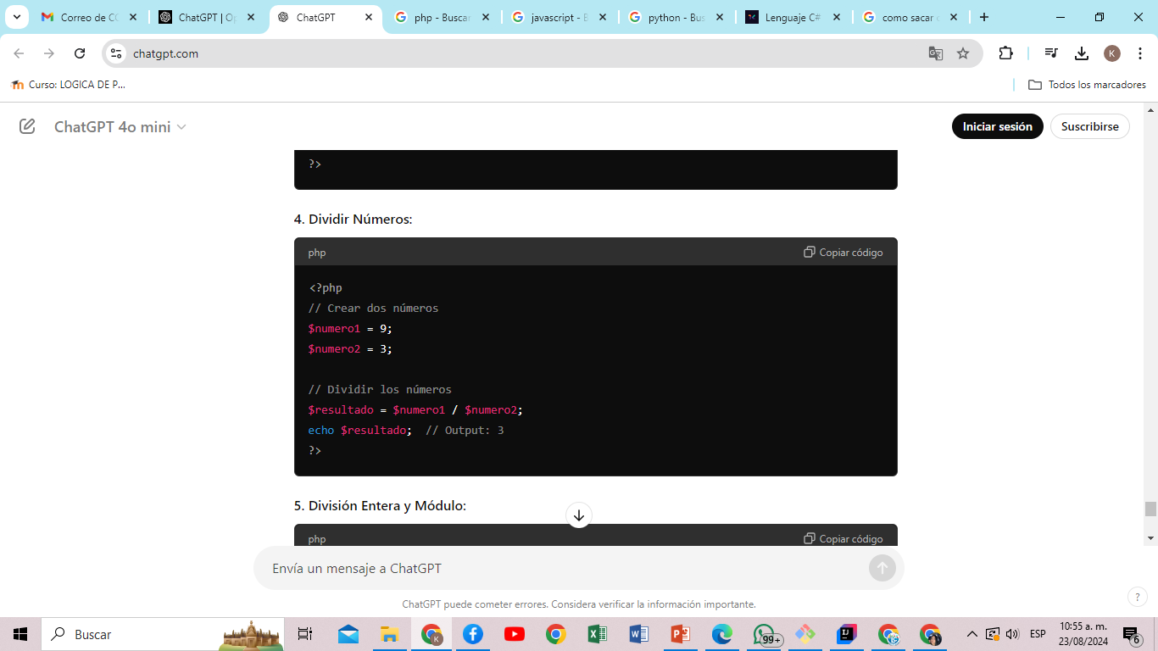
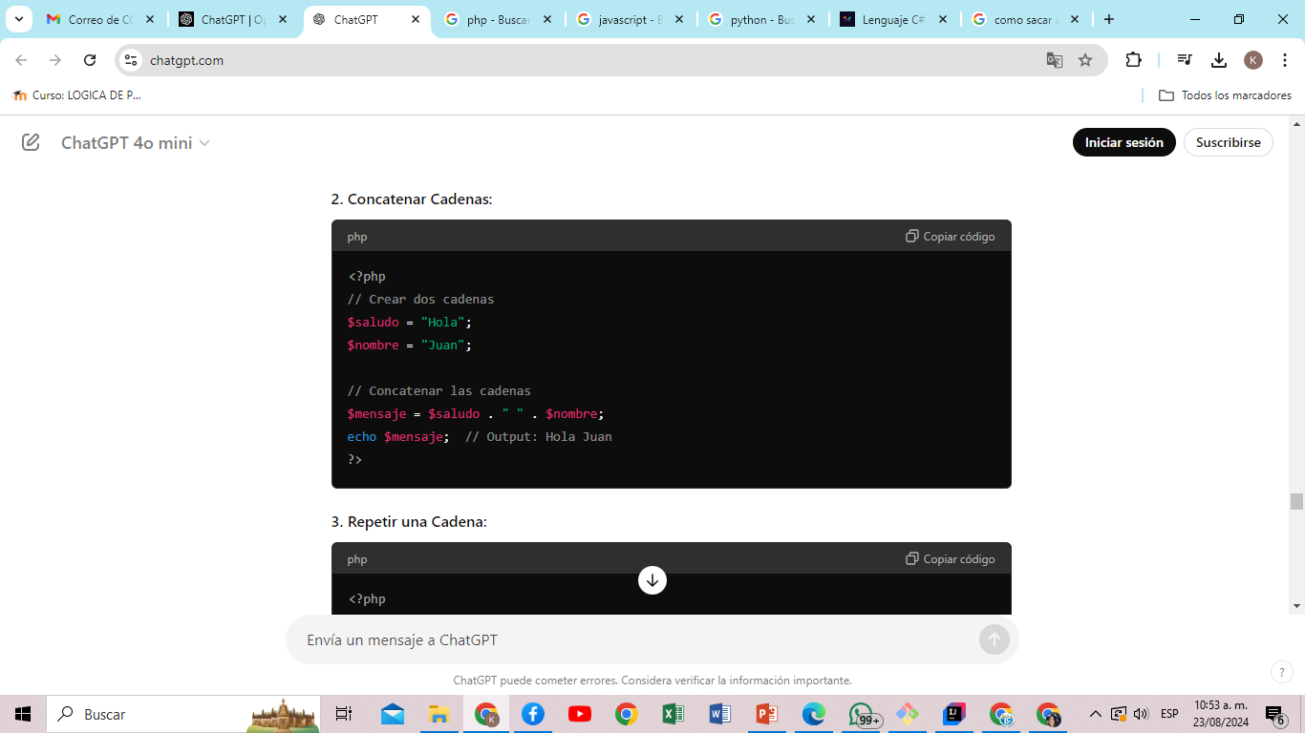
EJEMPLO

